Slide 1
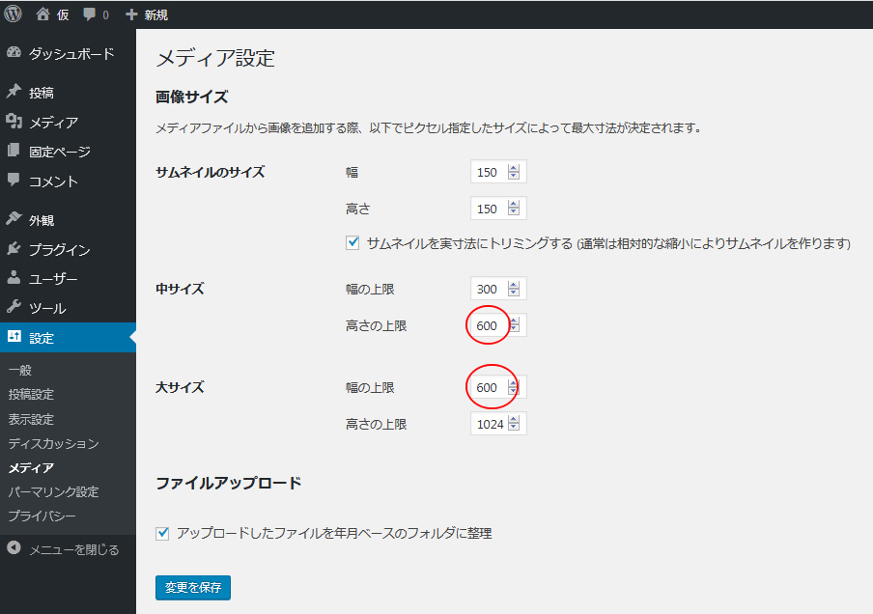
04_メディア、パーマリンク設定
１.メディア設定
WordPressでは、「メディア」と表現するものの代表的なものとして『画像』があります。 ※他にもmp4動画ファイルやPDFファイルもメディアに入ります
このメディア設定画面では、画像表示サイズの設定を行います。
左画像内の赤丸で囲んだ数字は、個人的な推奨サイズですので、このままでもかまいません
変更されましたら、管理画面左下の
『変更を保存』ボタンをクリック♪

Slide 2
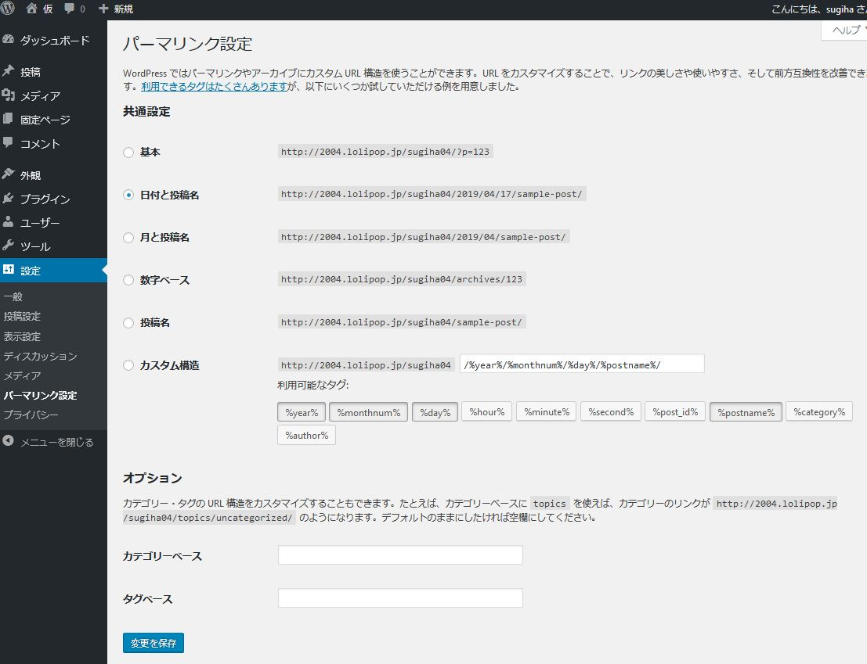
04_メディア、パーマリンク設定
２.パーマリンク①設定
パーマリンクとは、これから書いていくページのみに割り当てられるのURLこのことです
パーマリンクは短い方がオススメですので、共通設定リストの内の『投稿名』をオススメします
投稿名にチェックを入れると、下のカスタム構造のところに、その設定が表示されますが、そのままで何もしなくて大丈夫です
変更されましたら、管理画面左下の
『変更を保存』ボタンをクリック♪

Slide 3
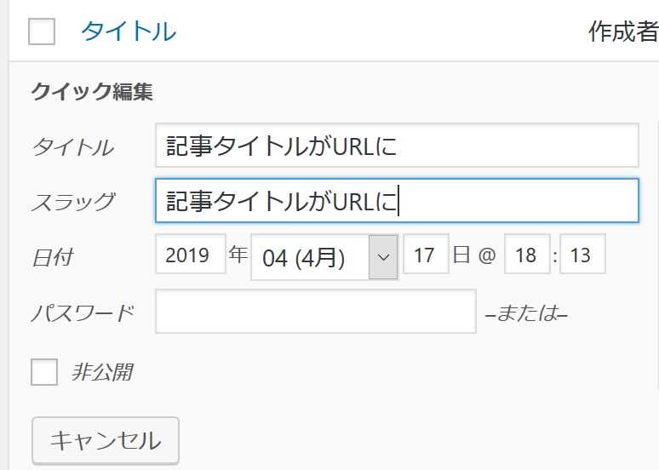
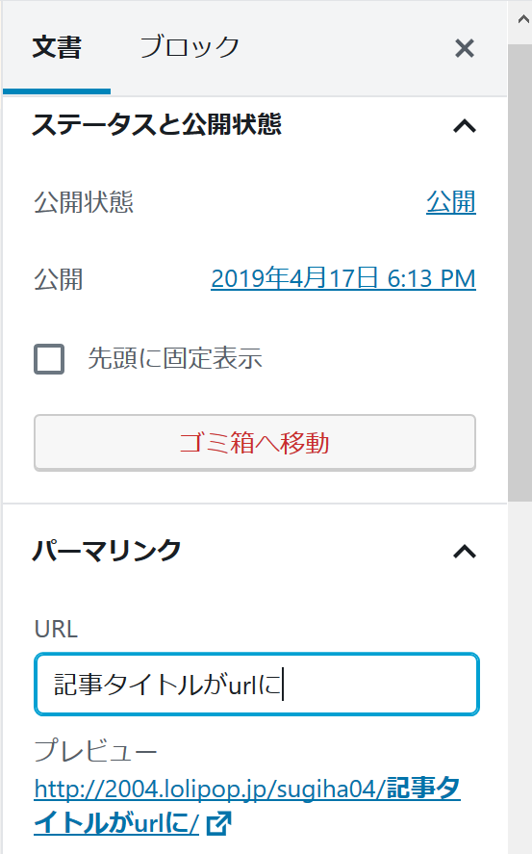
04_メディア、パーマリンク設定
２.パーマリンク②
パーマリンク設定で記事タイトルを指定したので、記事を書いてみると『記事編集画面』の右側のシステムメニューにある『パーマリンク』欄に、記事タイトルが自動的に挿入され、それが記事のURLになります《画像右下》
画像左上は、記事の一覧で記事の『クイック編集』に入ると表示される「クイック編集画面」です ここでは、『スラッグ』と表示されているのが、パーマリンクです
パーマリンクは記事編集画面で、すっきりと英数字にしたり、日本語でもタイトルより短くまとめるなど、自由に最後のURL部分の変更ができます

